Slide 1
GRAZ-AUSTRIJA 5.3.2016 7.b

Slide 2
U subotu 5.3 nimalo umorni u 5:00 iz Kutine krenuli smo prema našem odredištu: Tvornica čokolade Zotter u Riegersburgu.

Slide 3
Nakon dugog puta, stali smo odmoriti se obaviti hitne i nužne potrebe na putu za Riegersburg.

Slide 4
Oko 11:00 sati na izmaku strpljenja stigli smo i na naš cilj!

Slide 5
180 vrsti različitih čokolada zasladilo je naš brk. Iako nije ‘’šećer na kraju’’ bilo je preslatko!

Slide 6
Posebnu pažnju posvetili smo ovom rozom autu. Još da mu nađemo vlasnika i naš je!

Slide 7
Osim rozog autića ‘’privuklo’’ nas je i ovo groblje čokolada.

Slide 8
Osim raznih novih okusa čokolade upoznali smo i nove prijatelje:
Neki su se odmah sprijateljili:
A društvance nas je dočekalo i u WC-u

Slide 9
Nakon divnog iskustva u Tvornici čokolade Zotter uputili smo se prema Grazu, ali prije toga slijedilo je fotkanje.

Slide 10
A sretnici su uspijeli uhvatiti i slavnog Zottera.

Slide 11
Nakon napornog obilaska i zaslađivanja s čokoladom bilo je vrijeme i za nešto prigristi. Pa smo bili počašćeni odlaskom u McDonald’s.

Slide 12
Nakon finog ručka slijedio je obilazak Graza.

Slide 13
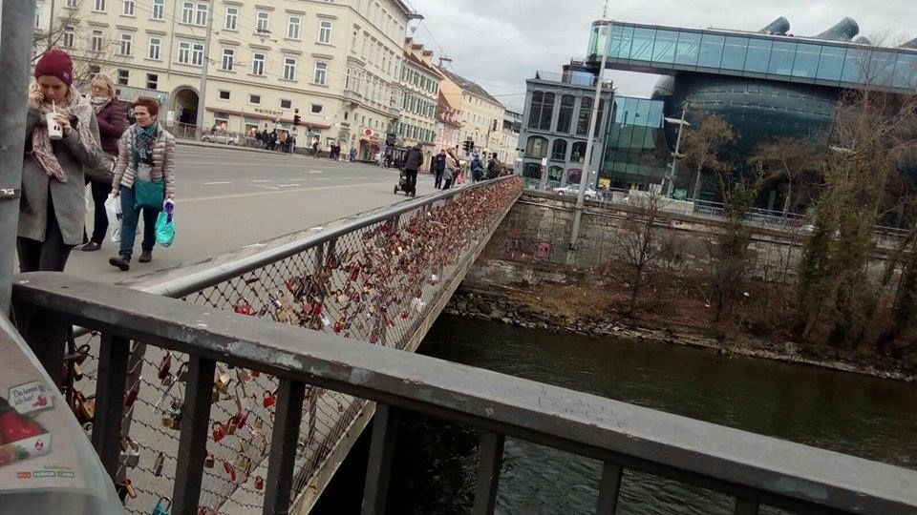
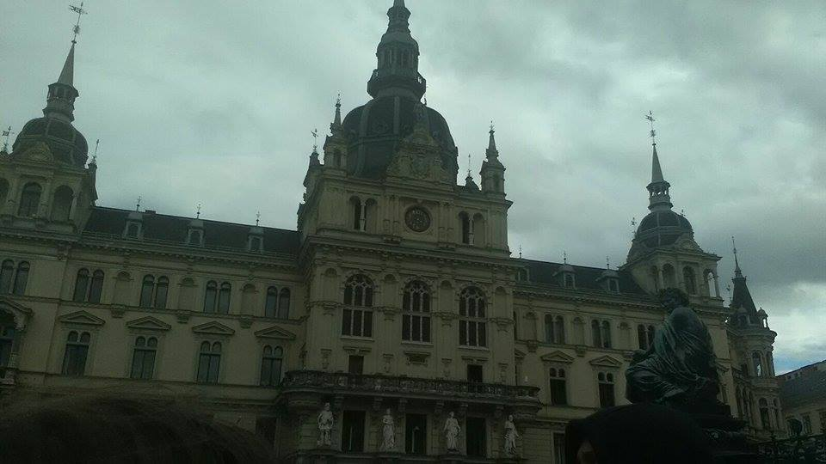
Graz nam se svima jako svidio.

Slide 14
Na vidikovcu nam se najviše svidjelo, pa od tamo ima i najviše slika.

Slide 15
A propuhao nas je i vjetar...

Slide 16
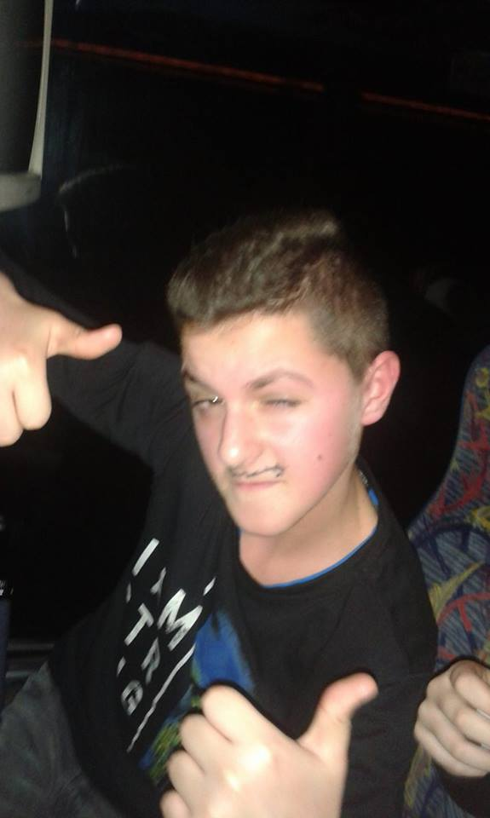
Najzanimljiviji dio izleta ipak nam je bio u autobus. Pogotovo uz tako vesele nastavnike, prijatelje i muziku.

Slide 17
I na kraju... Hvala najboljoj nastavnici na ovom divnom iskustvu vjerujem da ćemo ga još dugo, dugo pamtiti.

